Slide 1

„Апис Европа“ АД
&
Saleseforce 360

Slide 2
На кратко за Апис
Лидер на българския пазар
Започва началото си още от 1989 г. като през годините разширява своята дейност непрекъснато. През 2015 г. допълва продуктовата си гама с Eurocases – предназначен за външни пазари
Други насочености на продукти:
- Правно информационни системи
- Практика и анализи
- Финанси и данъци
- GDPR compliance
- Обществени поръчки и др.
Регистър + Апис 7
Над 200 различни източника на информация
Ежедневна актуализация на данните
Пресичане на информацията през единна точка за търсене

Slide 3
Регистър API
Досие на фирма
(ЕИК,Булстат, ЕГН,правна форма, седалище и адреси, регистрация по ЗДДС, управители, представляващи,собственици, статут)
Контактна и финансова информация
(телефони, Имейл,сайт, адреси, брой осигурени лица, бранш на дейността, данни от ГФО за последните три години)
Специализирана информация
(Публични продажби от ЧСИ, Длъжници към НАП, Производство по ликвидация и несъстоятелност, Молби по заведени търговски дела, залози и запори, свързани лица, други участия, разрешения и лицензи)

Slide 4
Като обем данни
Досие на фирма
Данни от ТР, Регистър Булстат за всички субекти, както и история на промените през годините
1
Контактна и финансова информация
Официално публикувани данни от ТР , заедно с актуализации през годините, цифровизирани и обработени данни от официално публикуваните ГФО, Данни от НОИ
2
Специализирана информация
Данни от ОС по молби, производства залози и запори, данни от НАП, ведомства и министерства, списъци с разрешения и лицензи, сертификации и др.
3

Slide 5
Основни предимства
Богат набор от данни на едно място
Предоставя възможност за пълна картина на организацията
Лесно изготвяне на маркетинг списъци с подходящи потребителски групи
Анализ и наблюдение на партньори, клиенти и конкуренти
Актуализация на данните
Автоматично попълване на данните в съответните полета
Елиминиране на грешките при ръчно въвеждането на данни
Ежедневна актуализация и поддръжка на базите

Slide 6
Допълнителна информация в Апис
Договори за Обществени поръчки
Всички до момента сключени договори за обществени поръчки в досието на една фирма.
Отделно има разработен специализиран софтуер „Досиетата ЗОП“ за по-детайлно проучване.
Фирмен анализ
Обработка и визуализация на финансови данни по различни показатели (ROE, ROA, EBIT, EBITDA, DuPont и др.)
Следене на списъци
Задаване на списъци от фирми и известяване на направени промени в досиетата на съответните фирми.
Акционери
Модул „Акционерен капитал“, който цифровизира и поддържа актуална информацията за акционери и действителните собственици

Slide 7
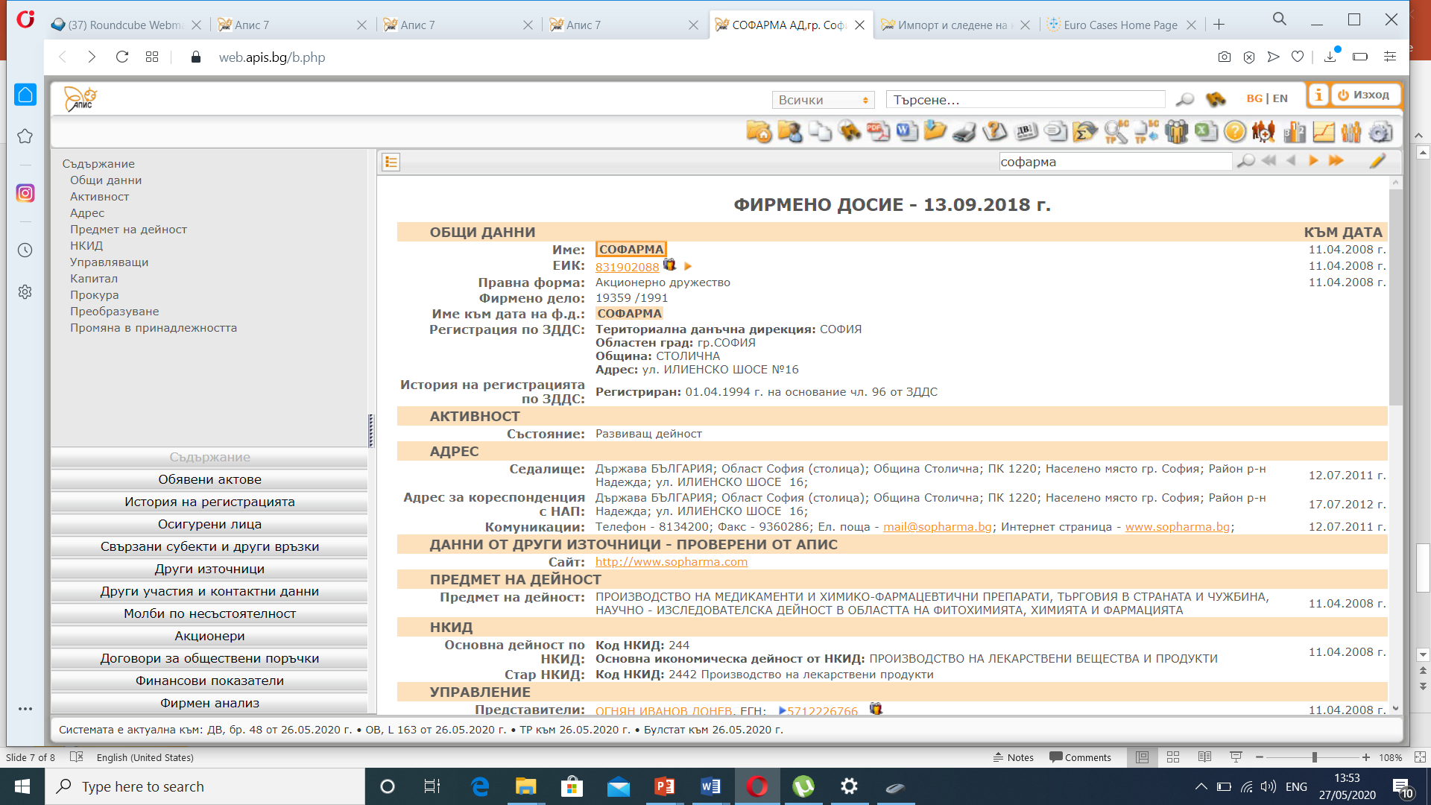
Достъп до досие на фирма
https://web.apis.bg/
Place your screenshot here

Slide 8
Блогадаря за вниманието!

